Slide 1


«ИНСТРУКЦИЯ ПО ЗАПОЛНЕНИЮ
ОТЧЕТНОСТИ ППЭ ГИА-11 2023-2024 гг.»
Г. Элиста, 2024 г.

Slide 2
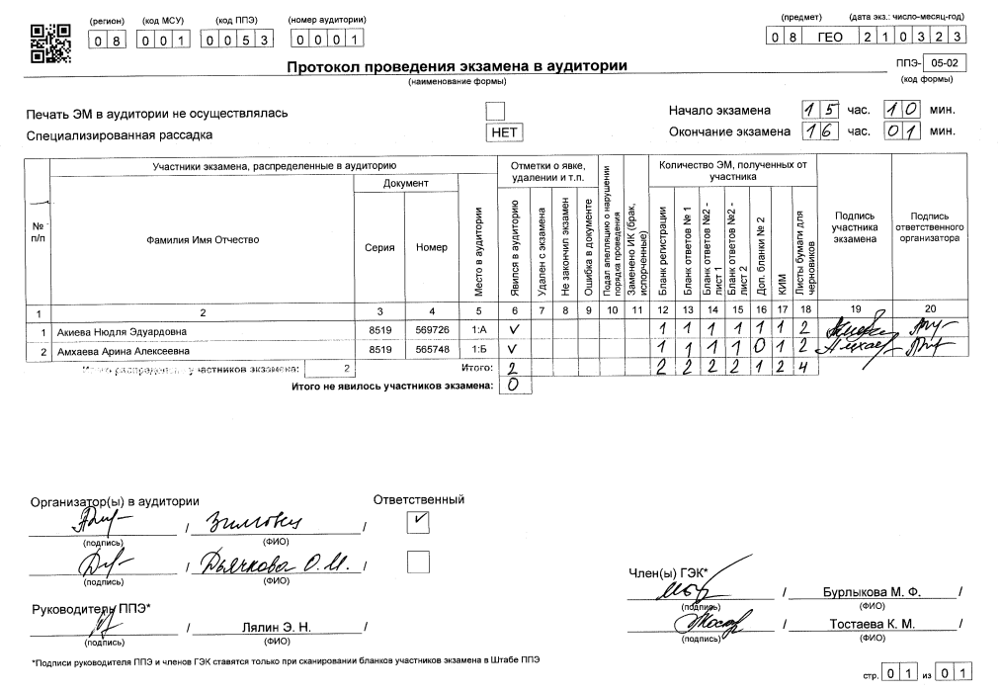
ППЭ-05-02
В поле «Отметка о явке, удалении и т.п.» проставляется «V» по категориям участников: 1. явился в аудиторию, 2. удален с экзамен, 3. не закончили экзамен, 4. ошибка в документе, 5. подал апелляцию о нарушении порядка проведения, 6. замена ИК (брак, испорченные).
1
2
1
Черновик
ФИО участников, документ (серия и номер), место в аудитории заполнено автоматически
В поле «Количество ЭМ, полученных от участника экзамена» проставляется количество: бланк регистрации, БО №1, БО №2 лист 1, БО №2 лист 2, ДБО №2, КИМ, листы бумаги для черновиков.
2

Slide 3
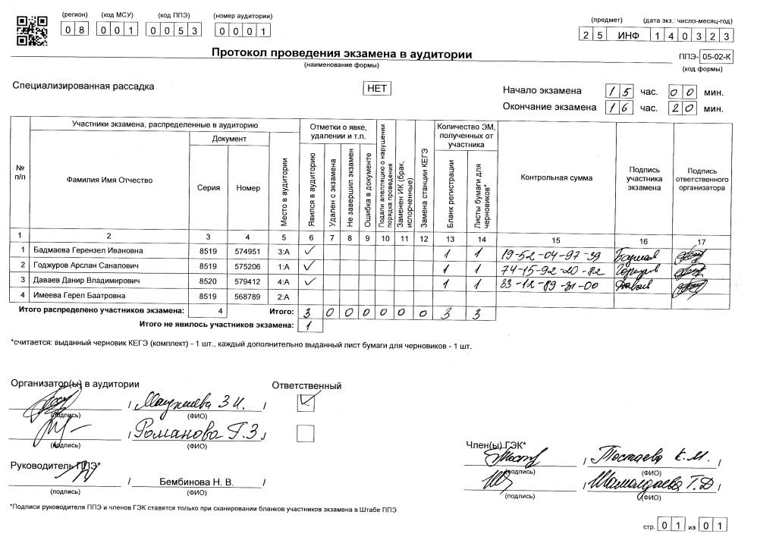
ППЭ-05-02-К
1
2
Поле «Замена станции КЕГЭ» заполняется в случае если произошел сбой на основной станции КЕГЭ, и участник экзамена продолжил выполнение экзамена на резервной станции КЕГЭ
Черновик
1
В поле «Контрольная сумма» ответственный организатор переносит контрольную сумму, указанную участником экзамена в бланке регистрации
2

Slide 4
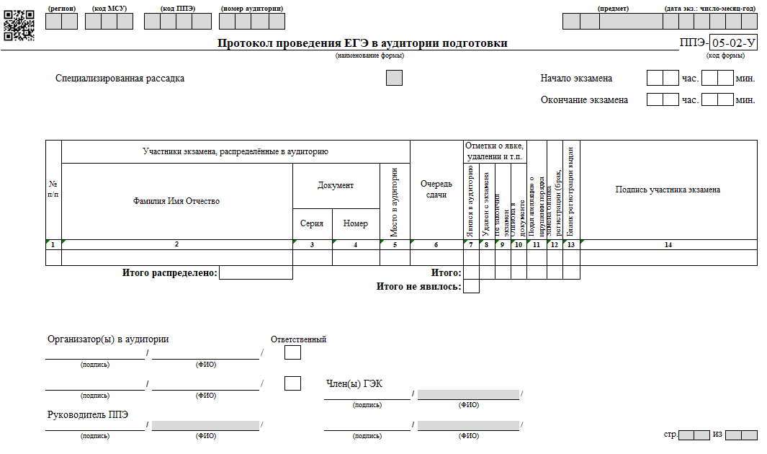
ППЭ-05-02-У

Slide 5
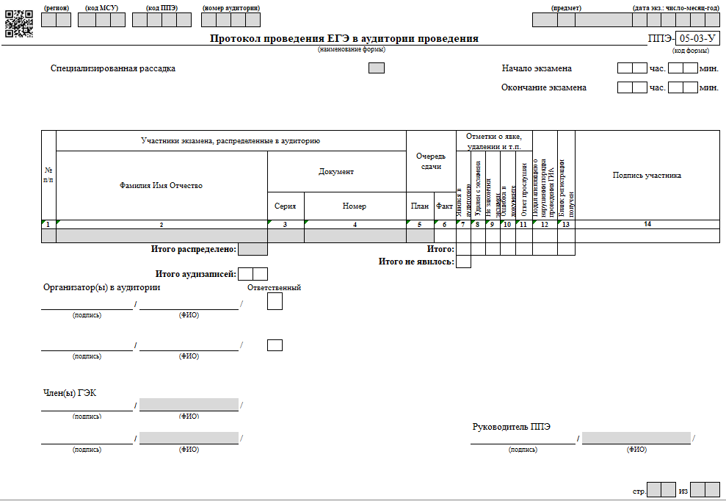
ППЭ-05-03-У

Slide 6
ППЭ-12-02

Slide 7
ППЭ-12-03
Знак «Z» не ставить!
Обязательно проставить общее количество выданных ДБО №2

Slide 8
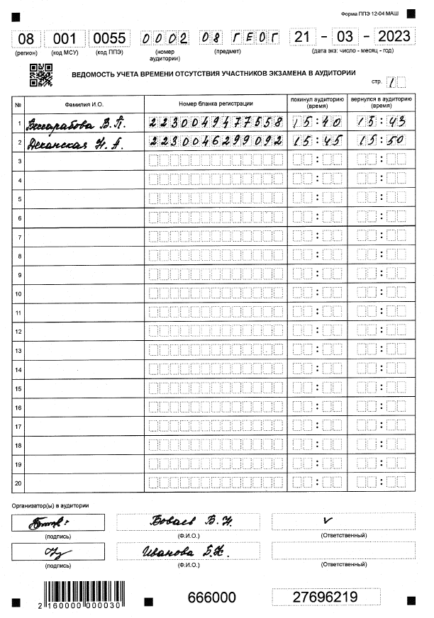
ППЭ-12-04
Ведомость учета времени отсутствия участников экзамена в аудитории
Знак «Z» не ставить!
Поле «Подпись» обязательно к заполнению!

Slide 9
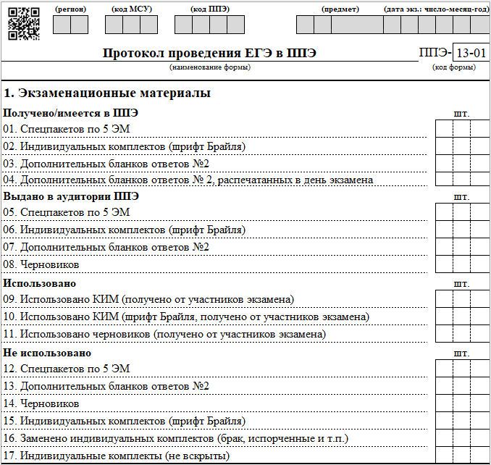
ППЭ-13-01
Предназначено для Бумажной технологии, заполняется, если в ППЭ использовались ЭМ, полученные на бумажном
носителе от члена ГЭК
Указывается количество ДБО №2, подготовленных в ППЭ до дня экзамена.
Указывается количество ДБО №2, распечатанных в ППЭ в день экзамена в случае нехватки ранее подготовленных.
Указывается количество материалов, выданных в аудитории ППЭ в день экзамена.
Указывается количество материалов, полученных от участников экзамена по окончании его проведения.
Указывается количество материалов, которые остались не использованными в день проведения экзамена, в том числе количество материалов, выданных в аудитории и возвращенных организаторами неиспользованными.

Slide 10
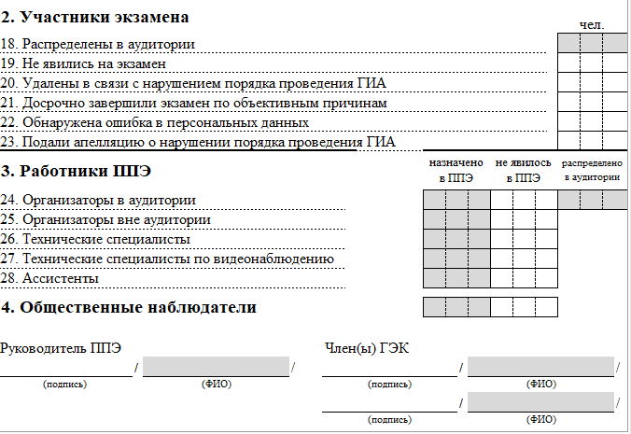
Указываются сведения об участниках экзамена в ППЭ.
Отражаются количественные показатели по работникам ППЭ. Столбцы «назначено в ППЭ» и «распределено в аудитории» заполняются автоматически. Столбец «не явилось в ППЭ» заполняется руководителем ППЭ.

Slide 11
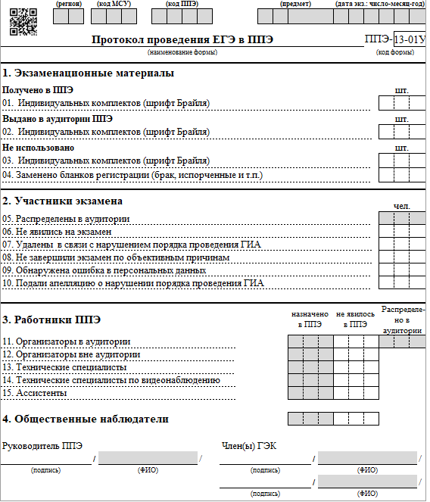
ППЭ-13-01-У

Slide 12
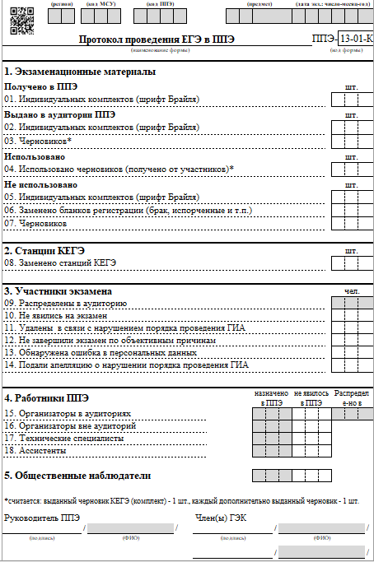
ППЭ-13-01-К

Slide 13
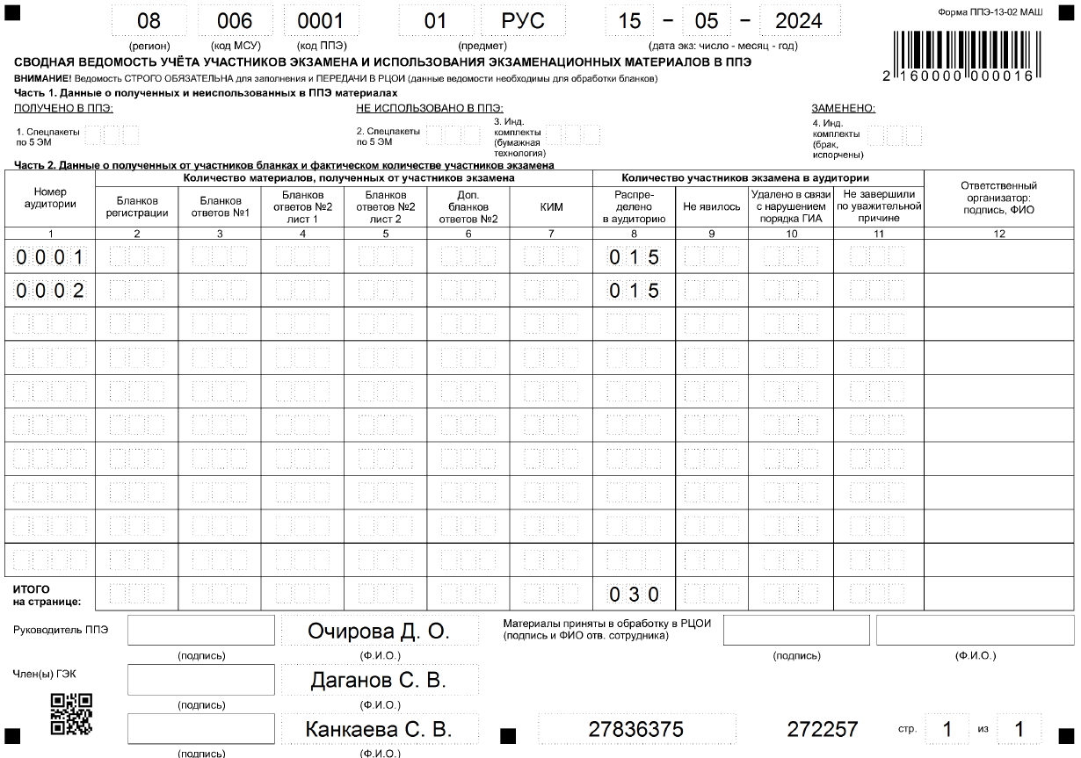
ППЭ-13-02-МАШ
Указывается количество ЭМ, принятых руководителем ППЭ от организатора в аудитории отдельно по типам: бланк регистрации, бланк ответов №1, бланк ответов №2 лист 1, бланк ответов №2 лист 2 , ДБО №2 и КИМ.
1
Проставляется количество участников: количество распределенных в аудиторию участников заполняется автоматически, количество не явившихся участников, удаленных за нарушение Порядка, не завершивших экзамен по объективным причинам проставляется руководителем ППЭ.
2
1
2
Указывается общее количество материалов, полученных от участников экзамена (сумма строк на странице), а также общее количество участников (по каждой категории отдельно). Общее количество распределенных в аудитории заполняется автоматически.
Важно: если форма состоит из двух и более листов, то просчитывается и указывается общее количество материалов (участников) на каждом листе отдельно.
3
3

Slide 14
ППЭ-13-03-К-МАШ

Slide 15
ППЭ-13-03-У-МАШ

Slide 16
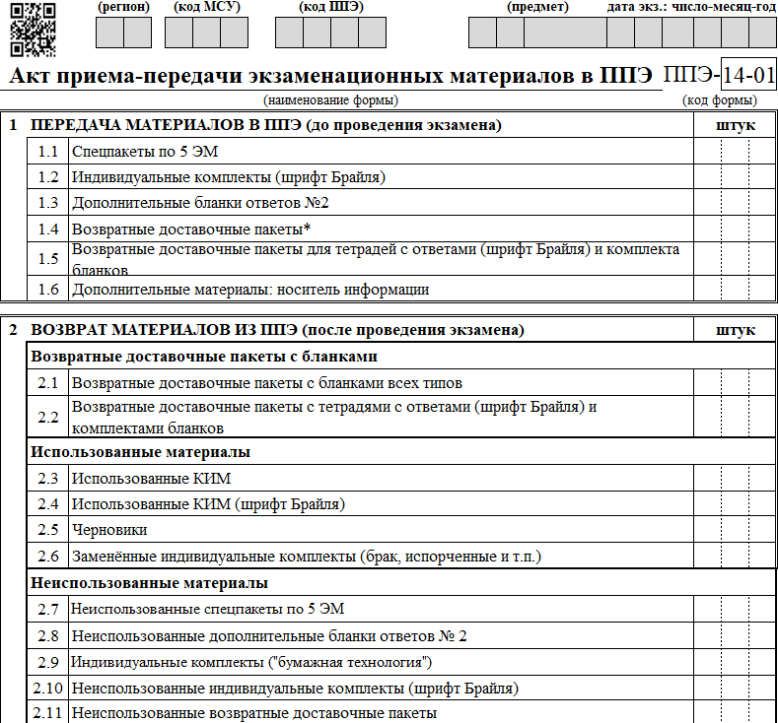
ППЭ-14-01
Указывается количество материалов, который член ГЭК передает руководителю ППЭ в день проведения экзамена. Пункт 1.3. указывается количество ДБО №2, напечатанных на станции авторизации в день накануне экзамена, пункт 1.4. указывается количество упаковочных материалов, переданных в ППЭ, пункт 1.6. носитель информации – флеш-накопитель
Пункт 2.1. указывается количество ВДП с упакованными в них после сканирования бланками, полученными от участников экзамена: бланк регистрации, БО №1, БО № лист 1 и БО №2 лист 2, использованные ДБО №2.
В пункте 2.3 и 2.6 указывается количество комплектов, в пункте 2.5. указывается количество листов бумаги для черновиков.
Отражается количество неиспользованных на экзамене материалов.

Slide 17
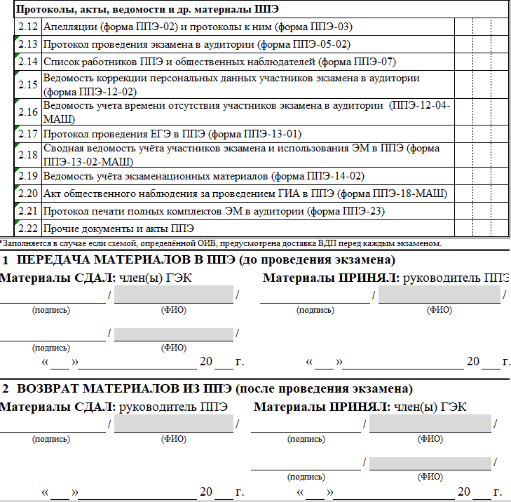
Указывается количество иных материалов, подлежащих возврату из ППЭ в день проведения экзамена. Поля заполняются только в тех пунктах, где есть в наличии материалы. Если таковых нет – поля не заполняются.

Slide 18
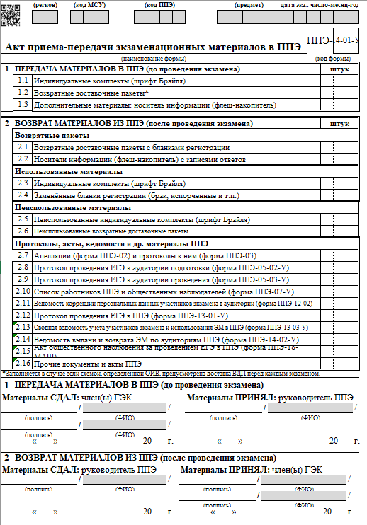
ППЭ-14-01-У

Slide 19
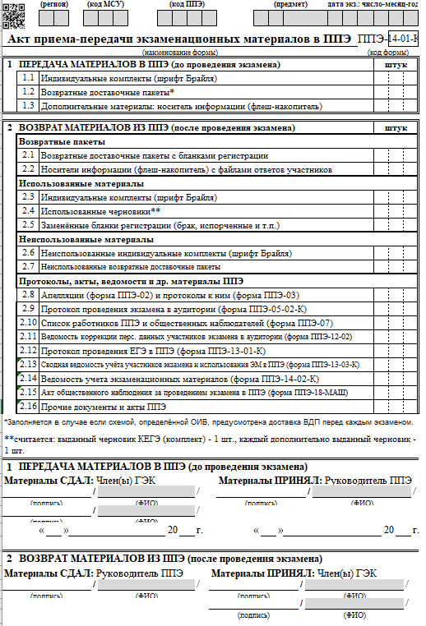
ППЭ-14-01-К

Slide 20
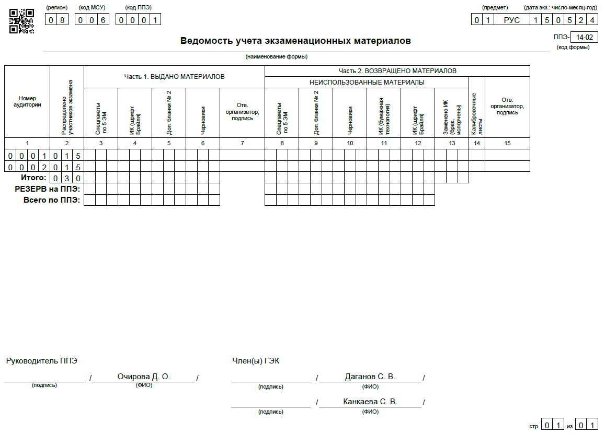
ППЭ-14-02
Поля «номер аудитории», «распределено количество участников» и «итого» заполняются автоматически.
1
1
Указывается количество материалов, выданных ответственным организатором в аудитории в день проведения экзамена.
2
Указывается количество неиспользованных материалов, возвращенных ответственными организаторами из аудитории после проведения экзамена.
2
3
3
4
5
Указывается количество калибровочных листов.
6
4
Отражается количество материалов на ППЭ, оставшихся в резерве.
5
Указывается количество материалов в ППЭ, включая резервные.
6

Slide 21
ППЭ-14-02-К

Slide 22
ППЭ-14-02-У

Slide 23
САЙТ: COKO08.RU
ЭЛ.ПОЧТА:COKO08@MAIL.RU
Горячая линия РЦОИ: 8(84722)3-90-90
8-999-259-90-00
Notes:
23

